Slide 1
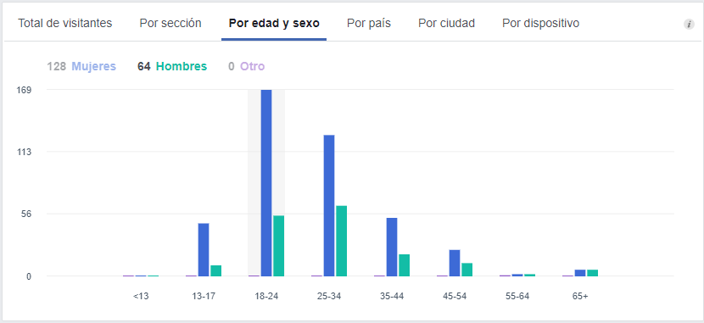
Vistas por Edad y Genero en Facebook últimos 7 días (rango preestablecido por Facebook)

Slide 2
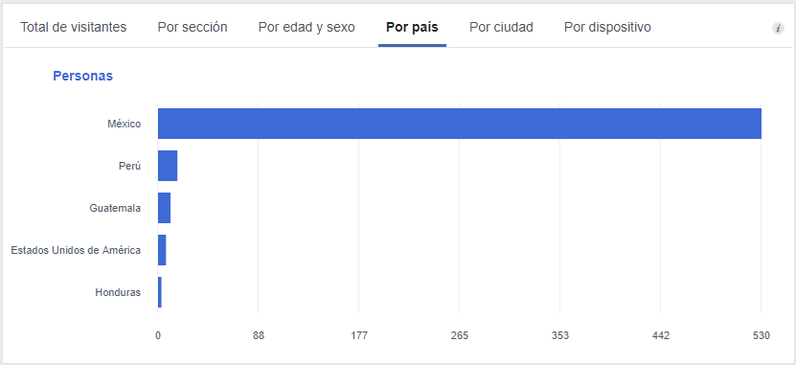
Vistas por Pais en Facebook últimos 7 días (rango preestablecido por Facebook)

Slide 3
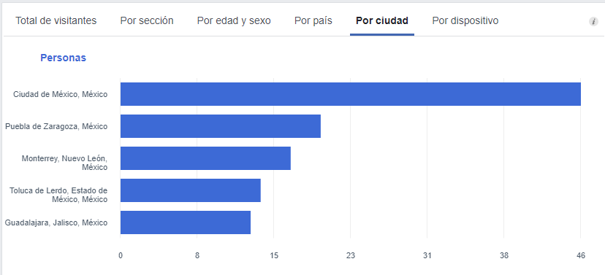
Vistas por Ciudad en Facebook últimos 7 días (rango preestablecido por Facebook)

Slide 4
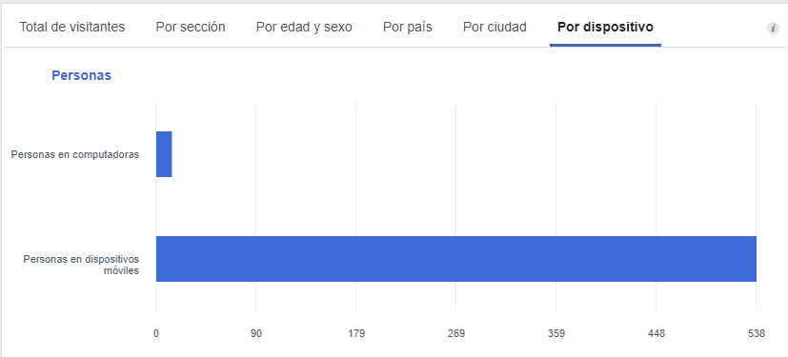
Vistas por Dispositivo en Facebook últimos 7 días (rango preestablecido por Facebook)

Slide 5
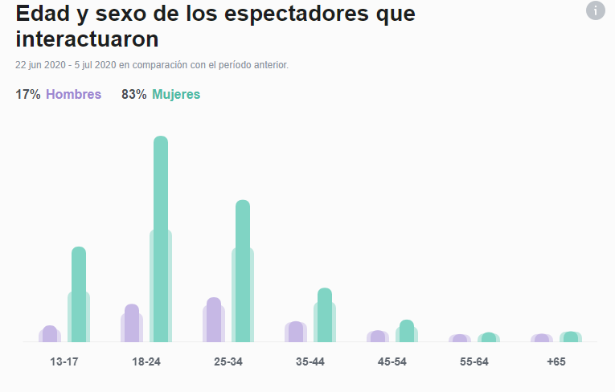
Vistas de video en Facebook últimos 14 días (rango preestablecido por Facebook)

Slide 6
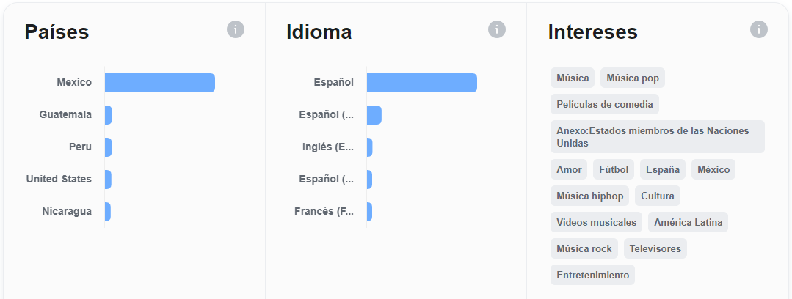
Vistas de Video en Facebook últimos 14 días (rango preestablecido por Facebook)

Slide 7
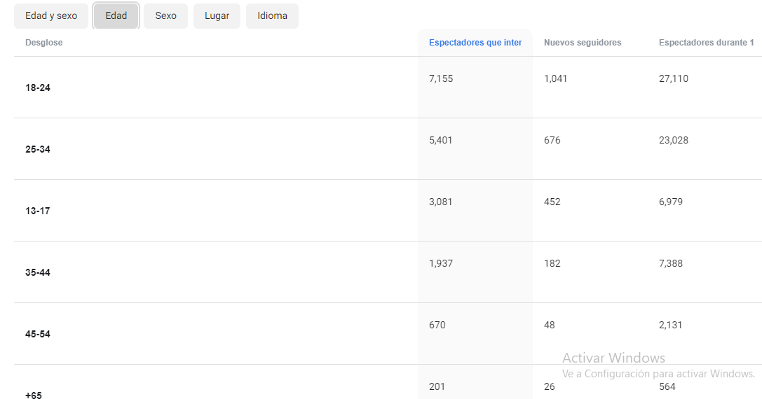
Públicos principales para video por Edad en Facebook últimos 14 días (rango preestablecido por Facebook)

Slide 8
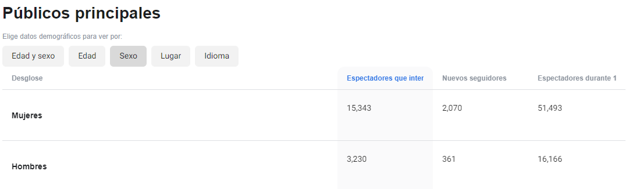
Públicos principales para video por Sexo en Facebook últimos 14 días (rango preestablecido por Facebook)

Slide 9
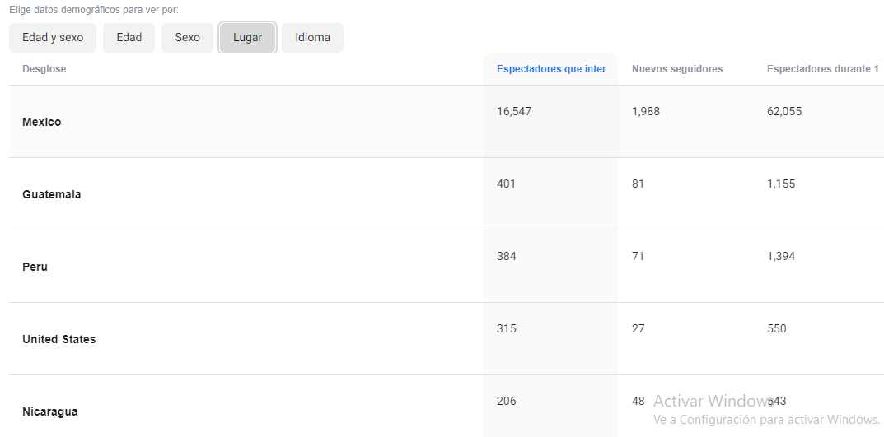
Públicos principales para video por Lugar en Facebook últimos 14 días (rango preestablecido por Facebook)

Slide 10
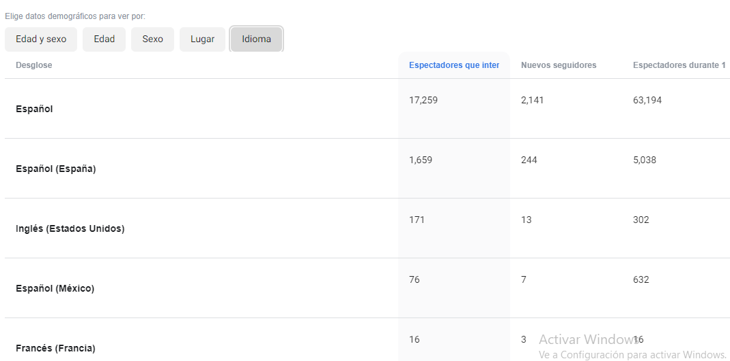
Públicos principales para video por Idioma en Facebook últimos 14 días (rango preestablecido por Facebook)

